Slide 1
2021. 2.20 CBI研究会発表
音声付きパワーポイント実践報告
埼玉医大 赤間啓一

Slide 2
オンライン（Zoom）授業の工夫
前前回発表
成蹊大学2年 一般力学の授業
解析力学(進んだ力学、量子力学などの基礎)
音声解説をスライドからリンクボタンで
参照できるようにした。
今回発表
学生に使ってもらった。
遠隔授業のモデル
画面言語＋音声解説

Slide 3
講義、設問
Zoom
応答、質問
教員
資料、課題、
添削
学生
Course Power
動画
閲覧、回答、
再チャレンジ
Server
Salmonpony2

Slide 4
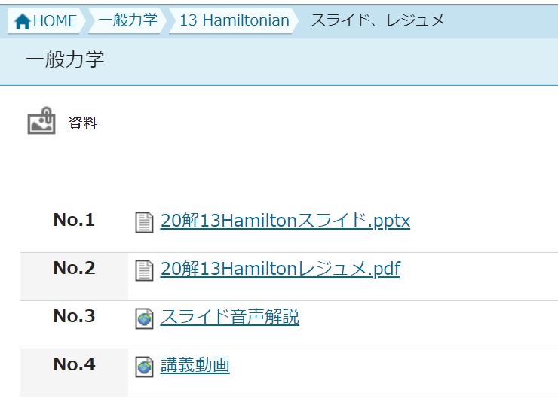
Course Powerの
学生View
学生

Slide 5
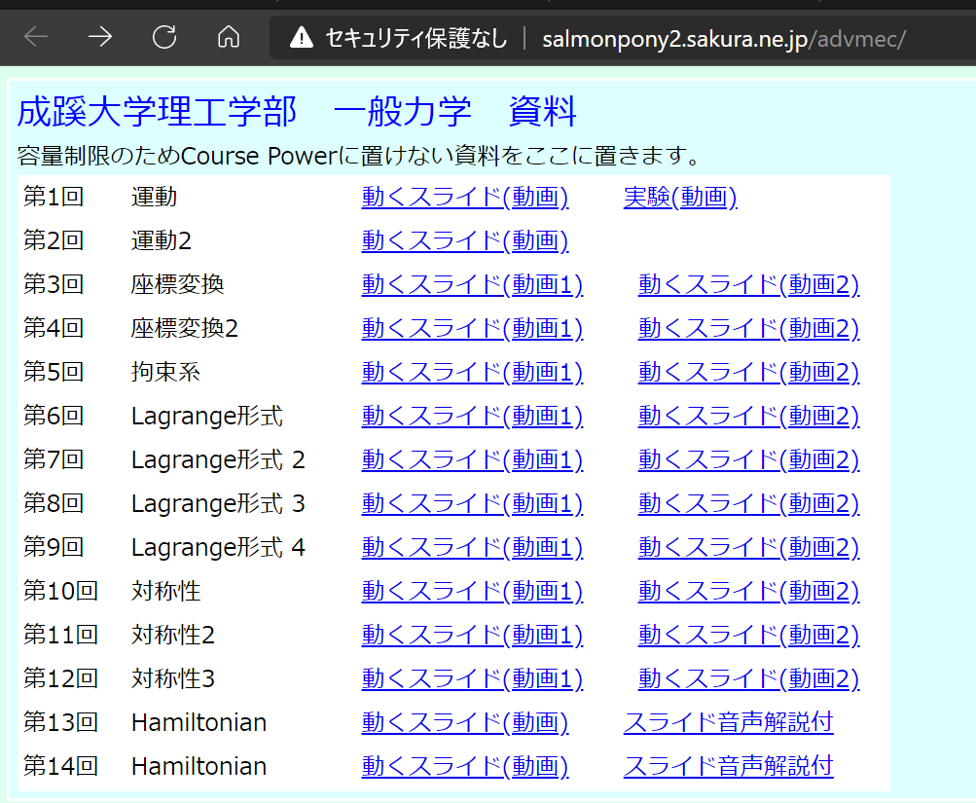

Slide 6
資料参照の流れ
講義前にスライド、動画をダウンロードできる。
講義中、Zoomでスライドを提示しながら講義。
講義テーマ修得に適する例題を講義。
演習課題は例題の類題とする。
演習中、資料を参照しながら課題を解く。
演習後、課題提出、1~2日で添削、返却。
資料を参照しながら再チャレンジ。

Slide 7
・・・.pptx
・・・音声.pptx
・・・音声.mp4
録音
export
音声解説

Slide 8
・・・.pptx
音声解説を一つの
ファイルにする
リンク
目的別
スライドショー
リンク

Slide 9
・・・.pptx
音声解説を一つの
ファイルにする
リンク
目的別
スライドショー
リンク
通して再生
もできる
＝講義

Slide 10
・・・.pptx
音声解説を一つの
ファイルにする
・・・音声.mp4
(動画)
リンク
export
リンク
通して再生
もできる
＝講義

Slide 11
例
磁場(b,0,0)中の質量m座標(x,y,z)電荷qの粒子
B
Lagrangian
例題
scalsr potential φ = − ax
vector potential A=(0, 0, by)
(1)
電磁場中の粒子のLagrangian
第9回スライド
E =
=
( , , )
a
0
0
E
B =
B
=
( , , )
b
0
0
(2)
Lagrangian
=
(3) Euler-Lagrange方程式?

Slide 12
例
磁場(b,0,0)中の質量m座標(x,y,z)電荷qの粒子
B
Lagrangian
正準共役運動量
時間並進のネーター保存量
=全energyを
Hamiltonian
q_{j}, p_{j}で表す
Hamiltonianの導出
座標をq_{i}, LagrangianをLとすると
正準共役運動量
q_{i}に正準共役
p_{i}は
の関数。
逆に解ければ
はq_{j}, p_{j}の関数
Hamiltonian
=時間並進のネーター保存量を
q_{j}, p_{j}の関数と
して表したもの。
正準方程式

Slide 13
Hamiltonian定式化
座標をq_{i}, 正準共役運動量をp_{i}とする。
例
磁場(b,0,0)中の質量m座標(x,y,z)電荷qの粒子
B
Lagrangian
Hamiltonian H がq_{i}, p_{i}の関数として与えられているとする。
正準共役運動量
正準方程式
が運動方程式。
時間並進のネーター保存量
=全energyを
Hamiltonian
q_{j}, p_{j}で表す
正準方程式

Slide 14
例
磁場(b,0,0)中の質量m座標(x,y,z)電荷qの粒子
B
Lagrangian
例題
scalsr potential φ = − ax
vector potential A=(0, 0, by)
(1)
電磁場中の粒子のLagrangian
第9回スライド
E =
=
( , , )
a
0
0
E
B =
B
=
( , , )
b
0
0
(2)
Lagrangian
=
(3) Euler-Lagrange方程式?

Slide 15
例
磁場(b,0,0)中の質量m座標(x,y,z)電荷qの粒子
B
Lagrangian
正準共役運動量
時間並進のネーター保存量
=全energyを
Hamiltonian
q_{j}, p_{j}で表す
Hamiltonianの導出
座標をq_{i}, LagrangianをLとすると
正準共役運動量
q_{i}に正準共役
p_{i}は
の関数。
逆に解ければ
はq_{j}, p_{j}の関数
Hamiltonian
=時間並進のネーター保存量を
q_{j}, p_{j}の関数と
して表したもの。
正準方程式

Slide 16
Hamiltonian定式化
座標をq_{i}, 正準共役運動量をp_{i}とする。
例
磁場(b,0,0)中の質量m座標(x,y,z)電荷qの粒子
B
Lagrangian
Hamiltonian H がq_{i}, p_{i}の関数として与えられているとする。
正準共役運動量
正準方程式
が運動方程式。
時間並進のネーター保存量
=全energyを
Hamiltonian
q_{j}, p_{j}で表す
正準方程式

Slide 17
宿題(締切 1月22日17時、本講義サイト「宿題」に提出)
次ページの方法で音声解説付きスライドをダウンロードして演習、復習、再チャレンジ等に利用し質問事項に答えよ。
質問事項
(1)ダウンロードの日時、所要時間、
スムーズにできたかを答えよ。
(2) ボタンを押して音声解説を
スムーズに利用できましたか。
(3)どの音声解説を何に利用しましたか。
(演習、復習、再チャレンジ等)
(4)質問、不具合等があればお知らせください。

Slide 18
(3)どの音声解説を何に利用しましたか。
(演習、復習、再チャレンジ等)
演習
演習
演習と復習
復習
今回の課題
課題をやるために例題を見ました
第8回の動画を再チャレンジに利用
最初から全部
正準方程式の解説
ネーター保存量について
復習としてHamiltonian導出
レポートのやり直しの際の確認
再提出
再チャレンジ
再チャレンジ
再チャレンジ

Slide 19
ダウンロードに要した時間
(秒)
2時間
1時間
20分
8分
3分
2分
1分
1分
39s
30s
20s
20s
数秒
5s
5s

Slide 20
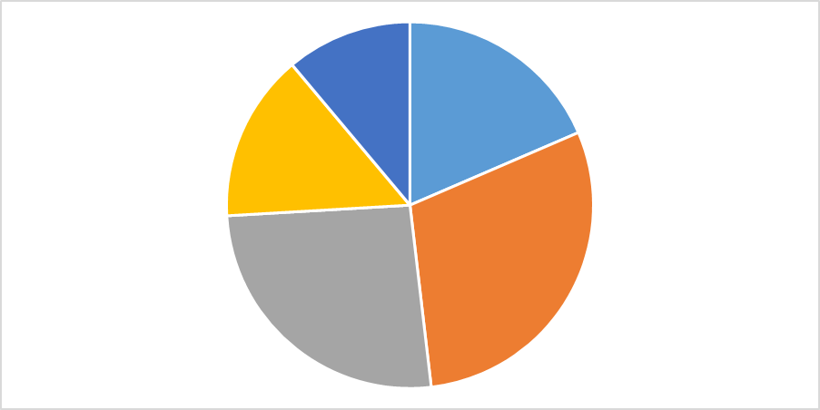
成績評価 27人中
F：0~49
S：100点
C：50~69
A：90~99
B：80~89

Slide 21
再チャレンジによる平均点の伸び（単位取得者中）
再チャレンジによる100点人数の伸び（単位取得者中）

Slide 22
遠隔授業の一つのモデル
画面言語＋音声解説のスライドと動画を配布
同スライドを使って授業
（または同スライドを通し閲覧で学習）
授業は内容を理解を促す例題を含む
例題の類題を課題とする班別演習を行う
教員は班別のオンラインで質問を受け指導を行う
学生はスライド、動画を使ってレポートを作成し提出
教員はレポートを添削して返却
学生は理解できるまで再チャレンジする
2021年度、力学、電磁気学、一般力学で適用の予定

